Slide 1
Социальные ценности
Обществознание
7 класс

Slide 2
Выберите верные суждения и запишите цифры, под которыми они указаны.
1) Социальные нормы бывают только формальные.
2) Обряды представляют собой совокупность действий, установленных обычаями или ритуалами.
3) Этикет — принятая в определенных социальных кругах система правил поведения.
4) Социальные нормы помогают сохранить порядок в обществе, являются эталоном поведения.
5) Обычаи относятся к формальным нормам и содержатся в современных законах.

Slide 3
Выберите верные суждения и запишите цифры, под которыми они указаны.
1) Все социальные нормы содержат только запреты.
2) Правила этикета — это правила вежливости, приличного поведения в разных ситуациях.
3) Все социальные нормы исполняются только в силу нравственных убеждений человека.
4) Правовые нормы отражают представления государства о должном поведении граждан, организаций.
5) Социальные нормы — это общие правила и образцы поведения людей в обществе.

Slide 4
План
Какими бывают общественные ценности
Что такое гуманизм
В чём проявляется патриотизм и гражданственность

Slide 5
Общественные ценности
Материальные
Духовные
Определенные вещи
Определенные идеи, принципы, убеждения

Slide 6
Социальные ценности
это определенные идеи, принципы, явления, предметы и их свойства с точки зрения их значения для человека и общества.
Играют роль ориентиров в повседневной жизни: помогают ее описывать; выносят оценку (одобряют или осуждают какие-либо действия или явления)

Slide 7
Социальные ценности
Индивидуальные
Групповые
Общезначимые
Важны для отдельного человека
Важны для конкретной социальной общности, группы
Важны для стран и народов, общества в целом
На основе социальных ценностей вырабатываются социальные нормы

Slide 8
Традиционные ценности
Особое значение в жизни общества имеют традиционные ценности.
Это ценности, связанные с традицией, культурой и обществом.
К традиционным российским ценностям относят: понимание значения человеческой жизни, защиту семьи, служение Отечеству, взаимопомощь и коллективизм, поддерживание исторического единства народов России, приверженность справедливости, милосердию и гуманизму.

Slide 9
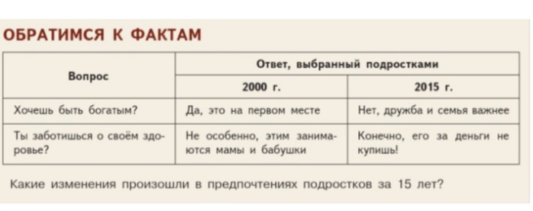
Меняются ли ценности с течением времени?

Slide 10
Гуманизм
Ряд общественных ценностей основан на гуманизме – особой системе взглядов, провозглашающий высшей ценностью самого человека, его жизнь и право на свободное развитие.
Гуманное отношение к человеку представляет собой отношение доброе, внимательное, заботливое.

Slide 11
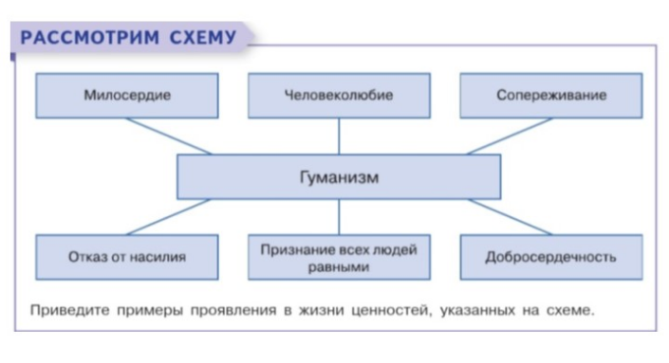

Slide 12
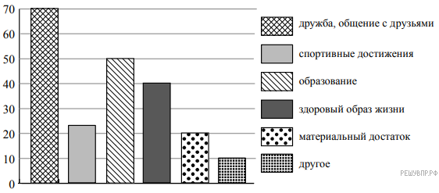
Школьная психологическая служба провела пилотное исследование социальных ценностей обучающихся 7 классов. Им было предложено составить личную шкалу ценностей, начиная с наиболее значимых. (Можно было выбрать несколько ответов.)
Результаты опроса (в % от числа отвечавших) представлены в графическом виде.
1. Как ответила наибольшая доля опрошенных? Предположите почему.
2. Кого из опрошенных больше: выбирающих здоровый образ жизни или материальный достаток? Какие мероприятия для подростков и молодёжи, способствующие сохранению и укреплению здоровья, проводятся в нашей стране?

Slide 13
1. Ответ на первый вопрос:
наибольшая доля опрошенных ответили, что главной ценностью для них является дружба, общение с друзьями. Предположение: общение с друзьями для данной возрастной группы является наиболее характерной чертой и потребностью; именно в подростковом возрасте друзья-сверстники составляют ближайшее окружение человека, и вполне предсказуемо, что больше половины опрошенных отводят такому общению первое место в шкале ценностей.
2. Ответ на второй вопрос с названием мероприятий:
— больше тех, кто главное значение отводят здоровому образу жизни;
— идеи здорового образа жизни активно освещают СМИ и авторитетные общественные деятели, деятели культуры; в населённых пунктах создаются новые спортивные комплексы и площадки для занятий уличными видами спорта и т. п.

Slide 14
Гражданственность
Взгляды и поступки человека, в которых проявляется сознательное выполнение гражданских обязанностей и ответственность за свою страну, государство, живущих в нём людей.

Slide 15
Установите соответствие между правилами поведения и видами социальных норм, к которым они относятся: к каждому элементу, данному в первом столбце, подберите элемент из второго столбца.
ПРАВИЛА ПОВЕДЕНИЯ
А) При встрече знакомых младший должен первым приветствовать старшего.
Б) При посещении Санкт-Петербурга туристы бросают монетки к скульптуре Чижика-Пыжика и загадывают желания.
В) При входе в помещение мужчина должен пропустить женщину вперёд себя и придержать рукой открытую дверь.
Г) На празднике Масленицы принято сжигать соломенное чучело и печь блины.
Д) Когда встречаются две супружеские пары, сначала здороваются друг с другом женщины, после этого мужчины приветствуют дам, затем здороваются между собой мужчины.
ВИДЫ СОЦИАЛЬНЫХ НОРМ
1) правила этикета
2) обычаи

Slide 16
Патриотизм
Чувство любви к Родине, её народу, культуре, природе и готовности служить своей стране, укреплять, защищать.
Приведи примеры патриотов России.

Slide 17
Установите соответствие между характеристиками и видами социальных норм: к каждому элементу, данному в первом столбце, подберите соответствующий элемент из второго столбца.
ХАРАКТЕРИСТИКИ
А) фиксируется в законах и подзаконных актах
Б) регулируют общественные отношения
В) охраняются силой государства
Г) отражают общественное мнение
Д) поведение оценивается с позиции добра и зла
ВИДЫ СОЦИАЛЬНЫХ НОРМ
1) моральные
2) правовые
3) и моральные, и правовые
Запишите в ответ цифры, расположив их в порядке, соответствующем буквам:

Slide 18
Установите соответствие между действиями и видами социальных норм, которые их регулируют: к каждой позиции, данной в первом столбце, подберите соответствующую позицию из второго столбца.
ДЕЙСТВИЯ
А) составление завещание
Б) отказ друга дать денег в долг
В) получение ссуды в банке
Г) отказ оплатить проезд в автобусе
Д) выполнение школьниками домашних обязанностей
ВИДЫ СОЦИАЛЬНЫХ НОРМ
1) правовые
2) моральные

Slide 19
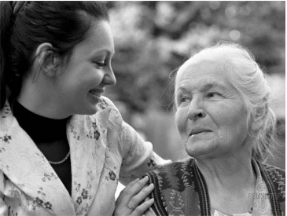
1. Как Вы думаете: а) какое качество проявляется у молодой женщины по отношению к пожилой женщине; б) какие социальные нормы, как правило, регулируют такие отношения в ситуации, когда между людьми нет никаких формальных обязательств? (Назовите вид таких социальных норм.)
2. Почему важно, чтобы в семье общались разные поколения родственников?

Slide 20
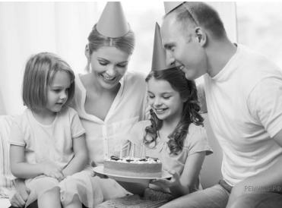
1. Как Вы думаете: а) какой вид социальных норм могут иллюстрировать действия людей, изображённых на фотографии; б) почему важно, чтобы в семье поддерживали такие нормы?
2. Какие ещё виды социальных норм существуют? (Назовите два любых вида.)

Slide 21
Домашнее задание
В тетрадь записать пример гуманизма в истории человечества.
Ответить на вопросы:
1. Охарактеризуйте свое понимание дружбы.
2. Назовите качества людей и обстоятельства, которые, на ваш взгляд, могут помешать дружбе.
3. Составьте свою пирамиду ценностей.

